Slide 1
স্বাগতম

Slide 2
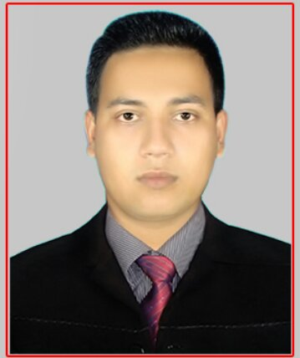
কাজী হাবিব উল্লাহ
সহকারি শিক্ষক
উত্তর রেংকার্য্যা উচ্চ বিদ্যালয়
দিঘীনালা,খাগড়াছড়ি
Email-ranak728@gmail.com
বিষয়ঃ ফিন্যান্স ও ব্যাংকিং
শ্রেণীঃ নবম
অধ্যায়ঃ তৃতীয়
পিরিয়ডঃ ৪র্থ
সময়ঃ ৫০ মিনিট
তারিখঃ ০১-০৫-২০২০

Slide 3
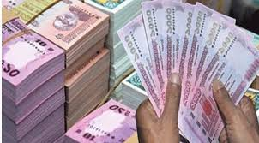
ছবিগুলো ভাল করে দেখে বলিতো কি দেখতে পাচ্ছি?
অর্থ বা টাকা

Slide 4
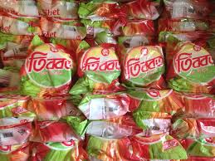
২০১৫ সালে সাবানের দাম ছিল
১০ টাকা।
২০১৯ সালে সাবানের দাম হলো
২০ টাকা।
লক্ষকরিঃ আমাদের একি পণ্য পেতে সময়ের ব্যবধানে ভিন্ন মূল্য প্রদান করতে হচ্ছে এই ভিন্ন মূল্য প্রদানকে কি বলতে পারি?

Slide 5
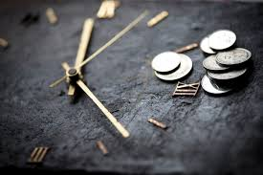
আজকের পাঠঃ অর্থের সময়মূল্য

Slide 6
শিখন ফল-
এই পাঠ শেষে শিক্ষার্থীরা…
অর্থের সময়মূল্যের সংজ্ঞা বলতে পারবে।
অর্থের সময়মূল্য পরিবর্তনের কারণ ব্যাখ্যা করতে পারবে ।
অর্থের ভবিষ্যতমূল্য নির্ণয়ের সূত্র লিখতে পারবে ।
সূত্র প্রয়োগ করে অর্থের ভবিষ্যতমূ্ল্য নির্ণয় করতে পারবে ।

Slide 7
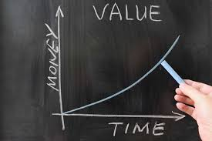
অর্থের সময় মূল্য কি?
সময়ের সাথে অর্থ মূল্যের যে পরিবর্তন ঘটে, তাকে অর্থের সময়মূল্য বলে।

Slide 8
অর্থের মূল্য পরিবর্তন হওয়ার কারণ কি?
সুদের হারের কারণে অর্থের মূল্য পরিবর্তিত হয়।

Slide 9
অর্থের সময়মূল্য নির্ণয়ের সূত্রঃ
বছরে একবার চক্রবৃদ্ধিসহ ভবিষ্যতমূল্য নির্ণয়ের ক্ষেত্রেঃ
একাধিকবার চক্রবৃদ্ধিসহ ভবিষ্যতমূল্য নির্ণয়ের ক্ষেত্রেঃ
FV = PV(1+i)^{n}
FV = PV(1+$\frac{i}{m}$)^{n×m}
FV | = | Future Value | ভবিষ্যৎ মূল্য
PV | = | Present Value | বর্তমান মূল্য
i | = | interest | সুদের হার
n | = | number of years | বছরের সংখ্যা
m | = | multiple cycle | একাধিক চক্রবৃদ্ধি সংখ্যা

Slide 10
সূত্র প্রয়োগ
বার্ষিক ১০% হার সুদে ১০,০০০ টাকার ৫ বছর পরের মূল্য কত?
আমরা জানি,
FV = PV (1+i)^{n}
= 10000 (1+0.1)⁵
= 10000 (1.1)⁵
= 10000 × 1.61051
= 16105
এখানে,
PV= 10000
i= 10% =$\frac{10}{100}$
= 0.1
n=5

Slide 11
জোড়ায় কাজ
জনাব রহিম সাহেব জনতা ব্যাংকে বার্ষিক ১৫% চক্রবৃদ্ধিতে ১,০০,০০০ টাকা রাখলে ১০ বছর শেষে কত টাকা পাবেন।

Slide 12
মূল্যায়নঃ
অর্থের সময়মূল্য বলতে কি বুঝায় ?
অর্থের সময় মূল্য পার্থক্য কেন হয়?
ভবিষ্যত মূল্য নির্ণয়ের সূত্রটি বল?
আজকের ১০০ টাকা ৫ বছর পরের ১০০ টাকা কি সমান হবে?

Slide 13
বাড়ির কাজ
নিচের তথ্যটি পড়...
জনাব ফাবিহা তার প্রভিডেন্ট ফান্ডের ১৫ লক্ষ টাকা ৮ বছরের জন্য জনতা ব্যাংকে স্থায়ী হিসাব এর মাধ্যমে জমা রাখতে চান, ব্যাংক কর্তৃপক্ষ তাকে মাসিক ১০% চক্রবৃদ্ধি সুদ দেওয়ার আশ্বাস দেন।
প্রশ্নঃ জনাব ফাবিহা ৮ বছর শেষে কত টাকা পাবেন।

Slide 14
ধন্যবাদ সবাইকে

